Slide 1
ESP
Par Olivier Allaire et Tristan Fecteau

Slide 2


Client
Maison pour personnes âgées
À Saint-Georges
90 employés
305 résidents dans 250 appartements
15 000 assiettes par mois

Slide 3
Projet
Excel d’inventaire
Nécessite meilleur gestion
2000 + produits
Accessible par plusieurs personnes à plusieurs endroits
Fonctionnalités
Entrées
Sortie
Visualisation
Gestion

Slide 4
Technologies utilisés + Appréciation
Windows Forms
C#
SQL Server

Slide 5
Première phase
Gestion des produits
Impression d’étiquettes
Entrée d’inventaire

Slide 6
Deuxième phase
Sortie d’inventaire
Gestion des catégories (de produits)
Gestion des départements
Gestion des unités de mesures
Gestion des localisations

Slide 7
Troisième phase (Visualisation)
Stock par localisation
Stock par produits
Commandes a faire
Items en trop

Slide 8

Amélioration de la situation du client
Où sont les produits (association produits-localisation)
Combien de ce produit j’ai?
Qu’est-ce que je dois commander?
Vrai entrée d’inventaire (réception de commandes)
Vrai sortie d’inventaire (utilisation des produits)
Code-barres

Slide 9
Réalisations personnelles
Olivier :
Code-barre (imprimante, scanneur, design, utilisation)
Tristan :
Gestion d’inventaire (entrée/sortie)
Travail d’équipe

Slide 10

Difficultés
Fonctionnelles :
Connexion au serveur (Setup du port)
Setup imprimante
Bugs écrans de gestion
Général :
Changements du client
Respect des sprints

Slide 11
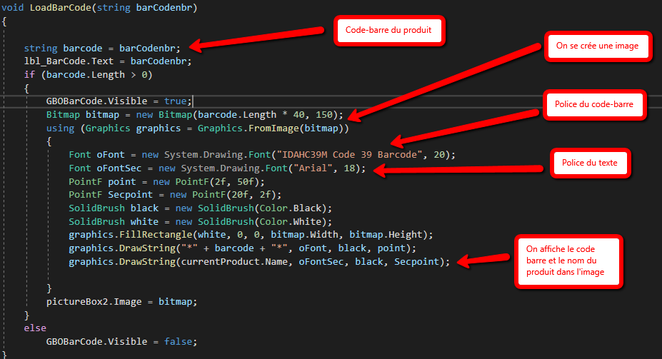
Code Olivier

Slide 12
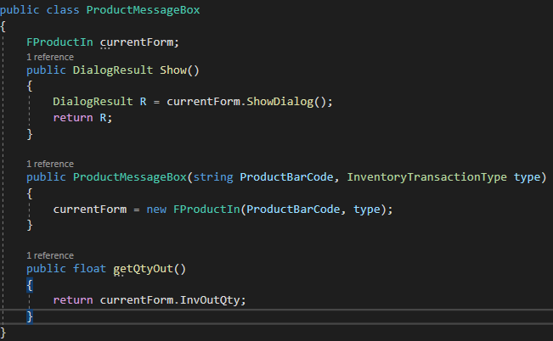
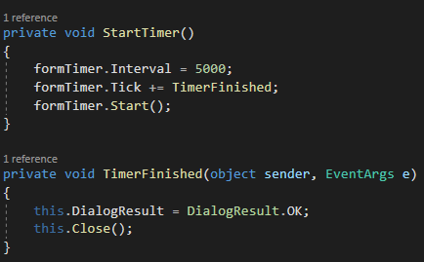
Code Tristan

Slide 13
Conclusion
Design
Continuer à aider le client
Très bien été
Bon avancement
Bien encadré

